Slide 1
COLÒNIES 4t ESO
5, 6 i 7 de juny de 2023
Santa Cristina d’Aro
(Baix Empordà)

Slide 2
ÍNDEX
L’ESPAI
EMPLAÇAMENT
OBJECTIU DE LES COLÒNIES
QUÈ CAL PORTAR?
EL DIA A DIA A LA CASA
ACTIVITATS
SORTIDA I TORNADA DELS AUTOCARS
CONTACTE AMB LES FAMÍLIES
PRECS I PREGUNTES

Slide 3
Professorat acompanyant
Mari Alonso -> tutora de 4t A (Ori.)
Carme Cano -> tutora de 4t B (E.F.)
Laura Salvador -> tutora de 4t C (Cat.)
Alba Santos -> tutora de 4t D (Mat.)

Slide 4
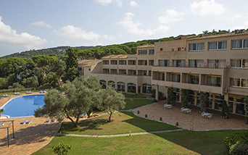
1. L’ESPAI
Hotel Golf Costa Brava. Sta. Cristina d’Aro
Fitxa tècnica: enviada
Dormitoris de 3 llits amb bany

Slide 5
2. EMPLAÇAMENT

Slide 6
3. OBJECTIU DE LES COLÒNIES
Interacció amb el medi natural.
Potenciar la convivència en un espai alternatiu a l’aula i el pati.
Cohesió de grup, noves relacions…
Comiat de l’etapa

Slide 7
4. QUÈ CAL PORTAR?
Esmorzar del primer dia i cantimplora
→ que el portin a la motxilla de mà
→ si volen portar algun extra de menjar (sempre saludable) per si el dia se’ls fa llarg, d’acord
Roba còmoda
Calçat esportiu o de muntanya
Impermeable, cangur o similar
Banyador (2?), tovallola i gorro de piscina
Xancletes lligades (o escarpins o calçat similar per a activitats aquàtiques)

Slide 8
4. QUÈ CAL PORTAR?
Motxilla petita
Estris d’higiene personal i tovallola de bany
Crema solar i gorra
Llanterna
Targeta original de la seguretat social, que identifica l’alumne/a com a usuari del sistema sanitari públic

Slide 9
4. QUÈ NO CAL PORTAR?
Ordinador portàtil
Mòbil (recomanació explícita de la casa de colònies)
Diners: no anem al poble, no tenim cap comerç a prop en cap moment. A l’hotel hi ha màquines de refrescos, però desconnectades per a grups escolars

Slide 10
5. EL DIA A DIA A LA CASA

Slide 11
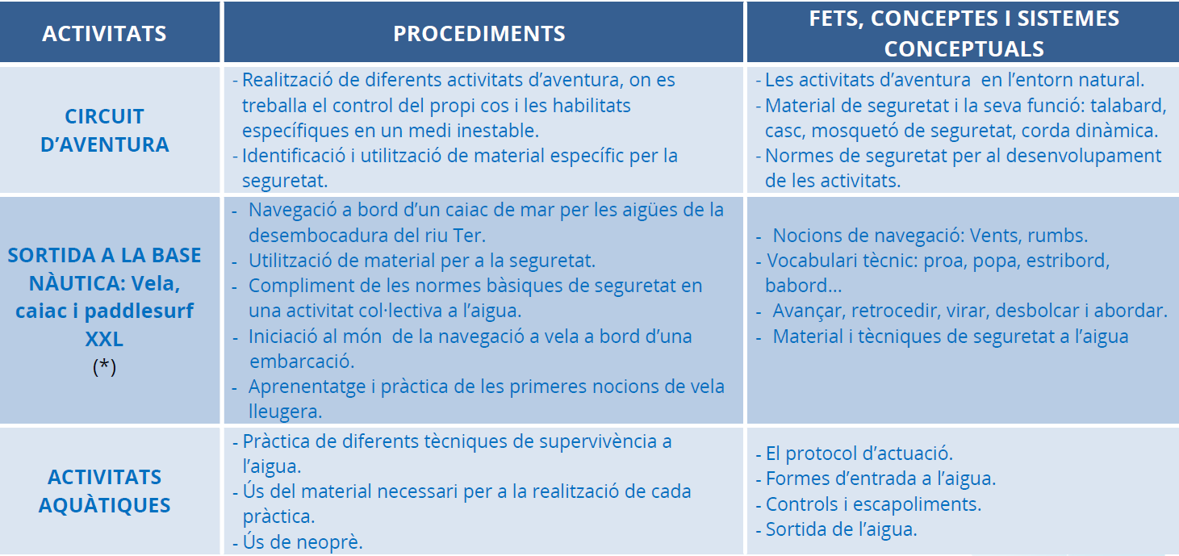
6. ACTIVITATS

Slide 12
6. ACTIVITATS
A la piscina s’hi faran activitats de socorrisme i altres. Oberta també al bany durant les estones de lleure.
Les activitats nàutiques es fan a la Gola del Ter (L’Estartit), a uns 30 km. Zona ideal perquè hi ha riu i mar. Hi anem en autocar i ens hi quedem a dinar i berenar.

Slide 13
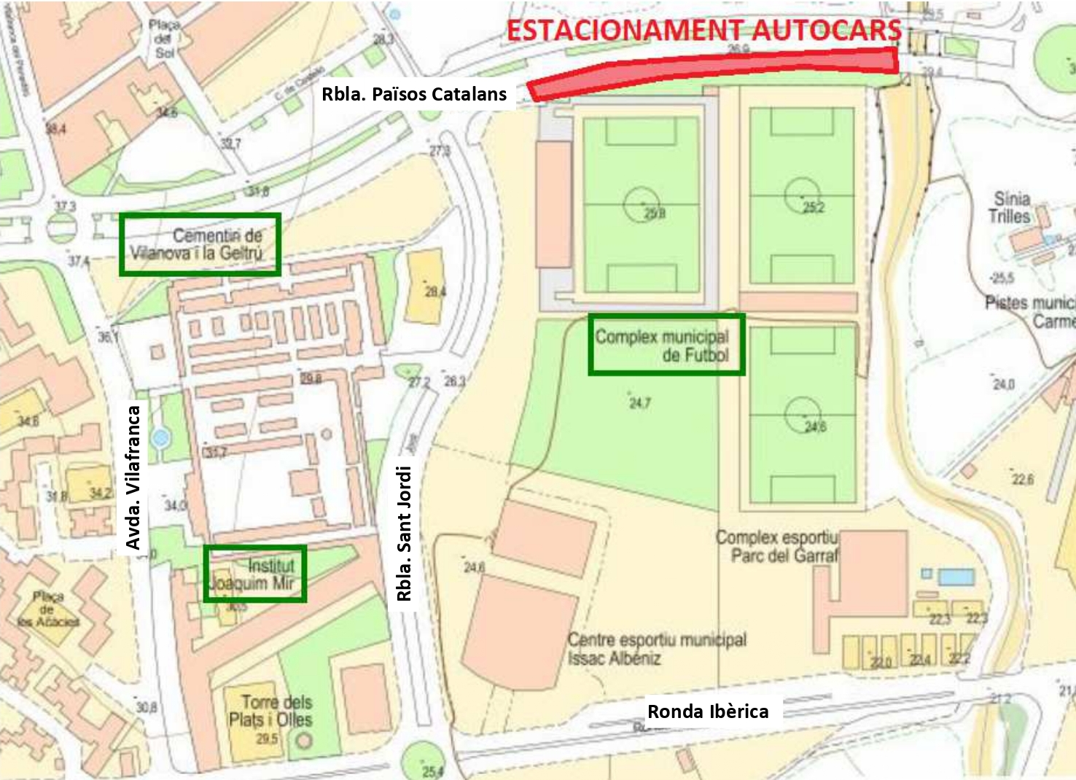
7. SORTIDA I TORNADA DELS AUTOCARS
Sortida dia 5. A les 8h, cruïlla Rbla. Països Catalans / Rbla. sant Jordi (darrere de les instal·lacions de l’Estadi Municipal).
Tornada dia 7. Arribada a Vilanova cap a les 17:30, davant de l’institut.

Slide 14
8. CONTACTE AMB LES FAMÍLIES
Contactarem amb vosaltres si es dona qualsevol situació extraordinària: lesió, malaltia sobtada o conducta inapropiada.
Telèfon de l’hotel (en cas d’emergència): 690 32 07 70

Slide 15
9. PRECS I PREGUNTES
Moltes gràcies
per la vostra atenció!

